Slide 1

НАО «Карагандинский технический университет
имени Абылкаса Сагинова»
Кафедра Разработки месторождений полезных ископаемых
Лекция 10. Инновационные геотехнологии для рационального использования ресурсов недр
Автор: PhD, ассоциированный профессор
Суимбаева Айгерим Маратовна

Slide 2
Цель и план лекции
Цель – познакомить обучающихся с перспективными способами добычи и переработки, позволяющими извлекать ресурсы с минимальными потерями и воздействием.
01
02
03
04
Скважинная гидродобыча
Подземное
выщелачивание
урана, меди, золота
Физико-техническая
геотехнология
Роботизированные
комплексы и беспилотная
техника
для глубоких руд и техногенных образований
Использование выемочных модулей без крепления, камерная разработка с закладкой
Условия применимости, минимизация потерь
Снижение разубоживания за счёт точной выемки

Slide 3
1) Скважинная гидродобыча
Скважинная гидродобыча (СГД) – это инновационная геотехнология, предназначенная для извлечения полезных ископаемых без присутствия людей в очистном пространстве. Она представляет собой метод подземной разработки, при котором доступ к залежи осуществляется через скважины, пробуренные с поверхности.
Механика гидравлической экстракции
Процесс СГД основан на превращении энергии струи воды высокого давления в механическую работу по разрушению горной массы. Весь цикл от разрушения до выдачи на поверхность происходит в пределах одной технологической системы.
Технологический цикл
Основная концепция СГД
Целевые объекты: Глубокозалегающие месторождения, рыхлые и слабосцементированные породы.
Метод воздействия: Использование гидравлической энергии для перевода твердого ископаемого в подвижное состояние.
Экологический аспект: Минимизация нарушения земной поверхности по сравнению с открытыми карьерами.
1
Разрушение: Гидромониторная струя воздействует на массив, отделяя частицы руды от пласта.
2
Пульпирование: Смешивание разрушенной породы с водой для образования гидросмеси (пульпы).
Технология СГД рассматривается как ключевой инструмент рационального использования недр, позволяющий вовлекать в отработку запасы, которые ранее считались технически недоступными.
3
Транспортировка: Подъем пульпы на поверхность по скважине с помощью эрлифтов или гидроэлеваторов.

Slide 4
Перепрофилирование техногенных формаций
Технология СГД находит эффективное применение не только в первичных месторождениях, но и при переработке техногенных образований – хвостов обогащения, отвалов и шламохранилищ.
Извлечение остатков
Отсутствие капитальных выработок
Экологическая реабилитация
Возможность доизвлечения ценных компонентов, которые были потеряны при первичной обработке.
Нет необходимости строить дорогостоящую подземную инфраструктуру для доступа к вторичному сырью.
Переработка старых отвалов способствует очистке территорий и снижению экологической нагрузки.
СГД позволяет превращать "отходы" в ценный ресурс, обеспечивая замкнутый цикл минерального сырья.

Slide 5
Экономические преимущества поверхностной добычи
Параметр сравнения | Традиционная шахта | Скважинная гидродобыча (СГД)
Капитальные вложения | Высокие (стволы, квершлаги, штреки) | Низкие (бурение скважин)
Срок запуска | 5-10 лет | 1-2 года
Безопасность | Высокий риск (люди под землей) | Максимальная (дистанционное управление)
Гибкость | Низкая (привязка к выработкам) | Высокая (мобильные установки)
!
Ключевой экономический фактор
Основная экономия достигается за счет устранения необходимости строительства дорогостоящих подземных выработок. Это позволяет рентабельно отрабатывать даже небольшие или изолированные участки рудных тел.

Slide 6
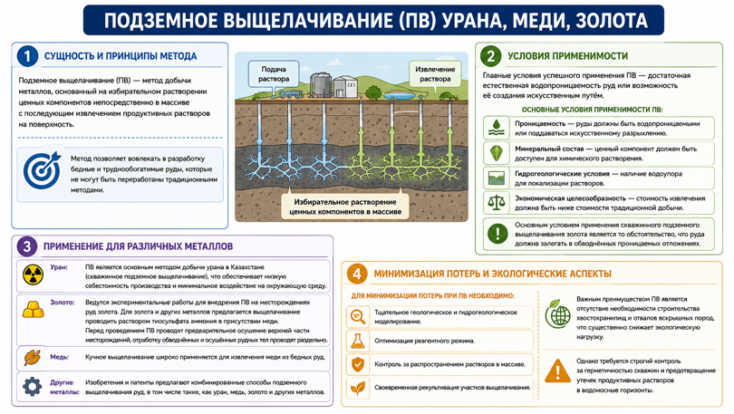

Slide 7
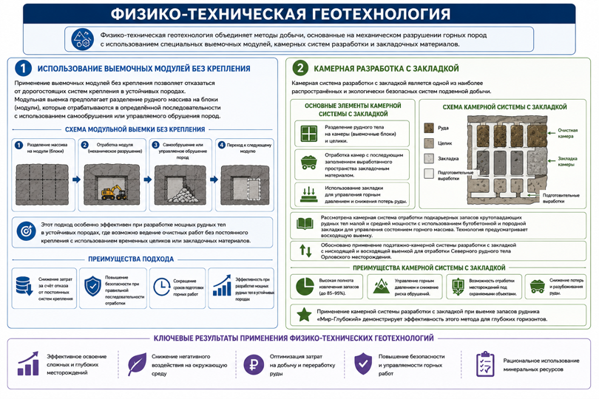

Slide 8
Контрольные вопросы и литература
Вопросы для самопроверки
Рекомендуемая литература
1. В чём сущность скважинной гидродобычи (СГД)? Каковы условия её применения и основные преимущества?
2. Каковы условия применимости подземного выщелачивания? Для каких металлов этот метод наиболее эффективен?
3. В чём преимущества камерной системы разработки с закладкой? Какие типы закладки применяются?
4. Как роботизированные комплексы и беспилотная техника способствуют снижению разубоживания?
5. В чём сущность комбинированного (открыто-подземного) способа разработки? Каковы его преимущества?
6. Что такое цифровой двойник рудника и как он помогает оптимизировать использование запасов?
1. Маркшейдерское обеспечение недропользования при скважинной гидродобыче богатых железных руд // kz.dissercat.com
2. Скважинная гидродобыча из неоднородных залежей полезных ископаемых // cyberleninka.ru
3. Выщелачивание подземное // mining-enc.ru
4. Critical parameters in the dump and heap leaching of gold, silver, copper and uranium // inis.iaea.org
5. Физико-технические проблемы разработки полезных ископаемых // sibran.ru
6. Обоснование применения подэтажно-камерной системы разработки с закладкой // sibran.ru
7. Беспилотная техника перевезла более миллиона тонн горной массы на угольном месторождении ERG // erg.kz

